Slide 1
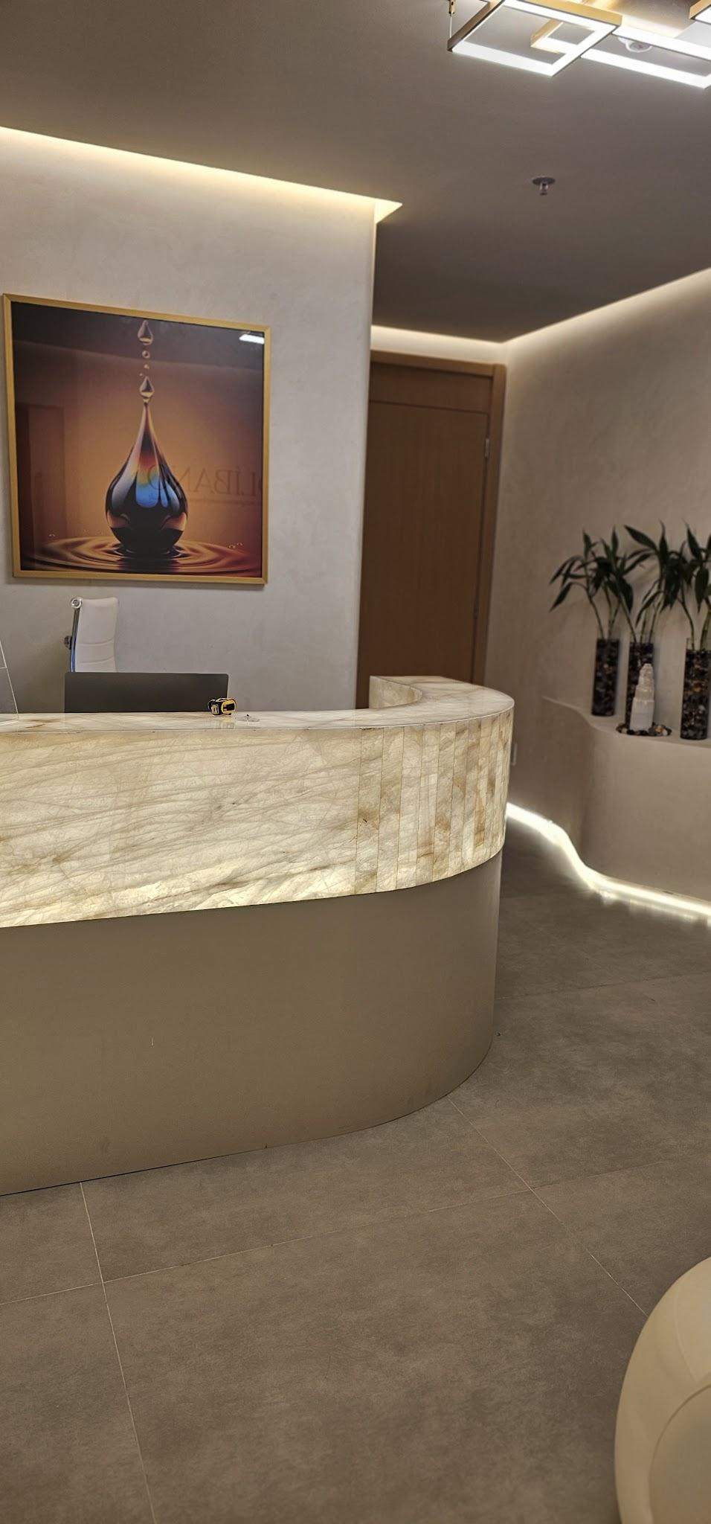
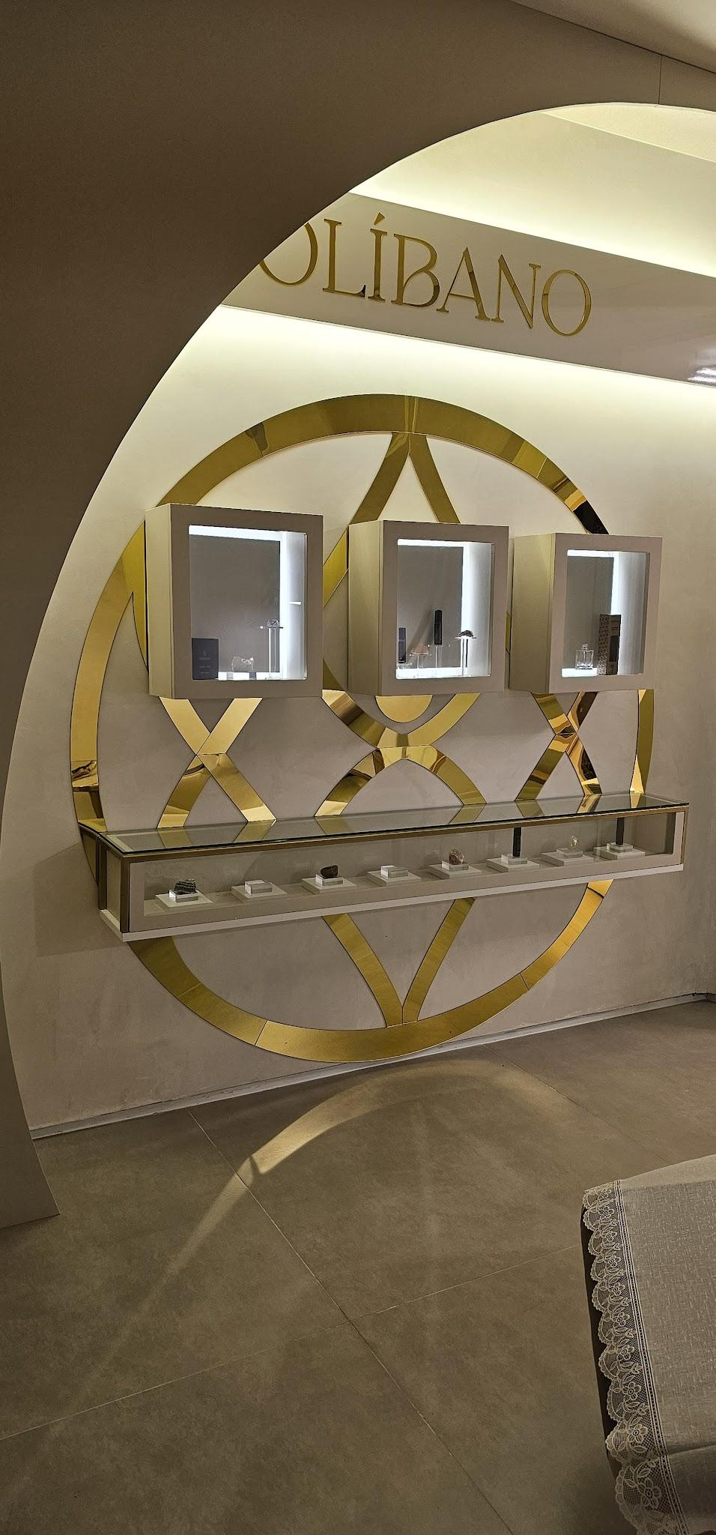
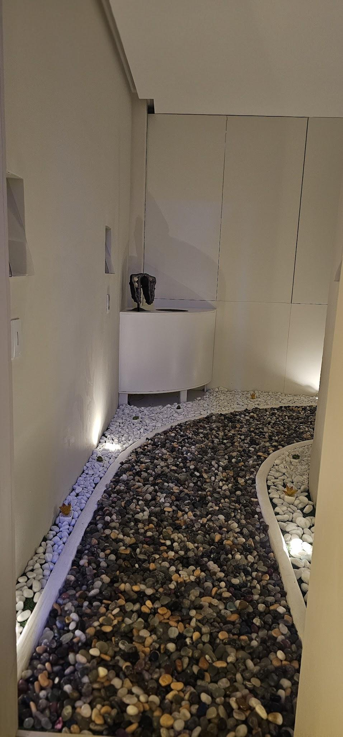
Olíbano

Slide 2



Quem somos
Alexandre Freire
Betusa Kramer
Leonardo Menezes
Direção geral e operações.
Marketing, financeiro e relacionamento.
Planejamento Estratégico, Tecnologia e Inovação.

Slide 3

Missão
“Promover o bem-estar integral por meio de uma experiência sensorial inovadora, conectando corpo, mente e espírito para despertar o autoconhecimento, reduzir o estresse e cultivar a saúde integral, com práticas baseadas em ciência, espiritualidade e excelência.”
Visão Estratégica
“Ser globalmente reconhecido como o maior e mais inovador centro de práticas integrativas do hemisfério ocidental nos próximos 5 anos, liderando a transformação do bem-estar mental e físico com processos sustentáveis, lucrativos e com impacto real na vida das pessoas. Construir uma comunidade fiel e engajada que sustenta O Olíbano por meio de recorrência, parcerias e expansão geográfica.”

Slide 4
Nosso Valores
Autoconhecimento:
Prevenção da Saúde:
Serviços e Produtos
de Excelência
Personalização do Cuidado:
Inovação
Promovemos uma jornada profunda de conexão interna, ajudando os clientes a redescobrir-se em um ambiente acolhedor e seguro.
Manifestação: Terapias e técnicas que estimulam reflexões e mudanças internas (breathwork, cápsula de flutuação).
Encorajamos um estilo de vida preventivo e equilibrado, aliado à ciência e ao conhecimento milenar.
Manifestação: Educação dos clientes sobre autocuidado e práticas integrativas personalizadas, abordando a desinformação entre o público leigo.
Garantimos qualidade superior em tudo que oferecemos,
Manifestação: Atendimento por equipe qualificada e produtos de alto nível sustentados por resultados mensuráveis.
Cada jornada é personalizada para atender às necessidades individuais de nossos clientes.
Manifestação: Anamnese antes de cada jornada atende às necessidades específicas
Utilizamos tecnologias inovadoras para oferecer experiências transformadoras e exclusivas.
Manifestação: a combinação da exclusividade com atendimento humanizado.

Slide 5

O que entregamos:
O Olíbano é um centro premium de práticas integrativas e experiências sensoriais. Nosso foco é oferecer uma jornada transformadora que promova relaxamento profundo, alívio do estresse, regulação emocional, melhora do sono e clareza mental.
A experiência é altamente personalizada, aliando ciência, espiritualidade e tecnologia. Cada cliente passa por um roteiro único que inclui:
• Cápsula de flutuação sensorial (isolamento físico e mental);
• Cromoterapia aliada a frequências vibracionais sonoras;
• Caminho de cristais e aterramento;
• Massagem em cadeira de gravidade zero;
• Aromaterapia com blends exclusivos;
• Estação de insights e reflexão;
• Atendimento concierge e ambientação sofisticada.

Slide 6
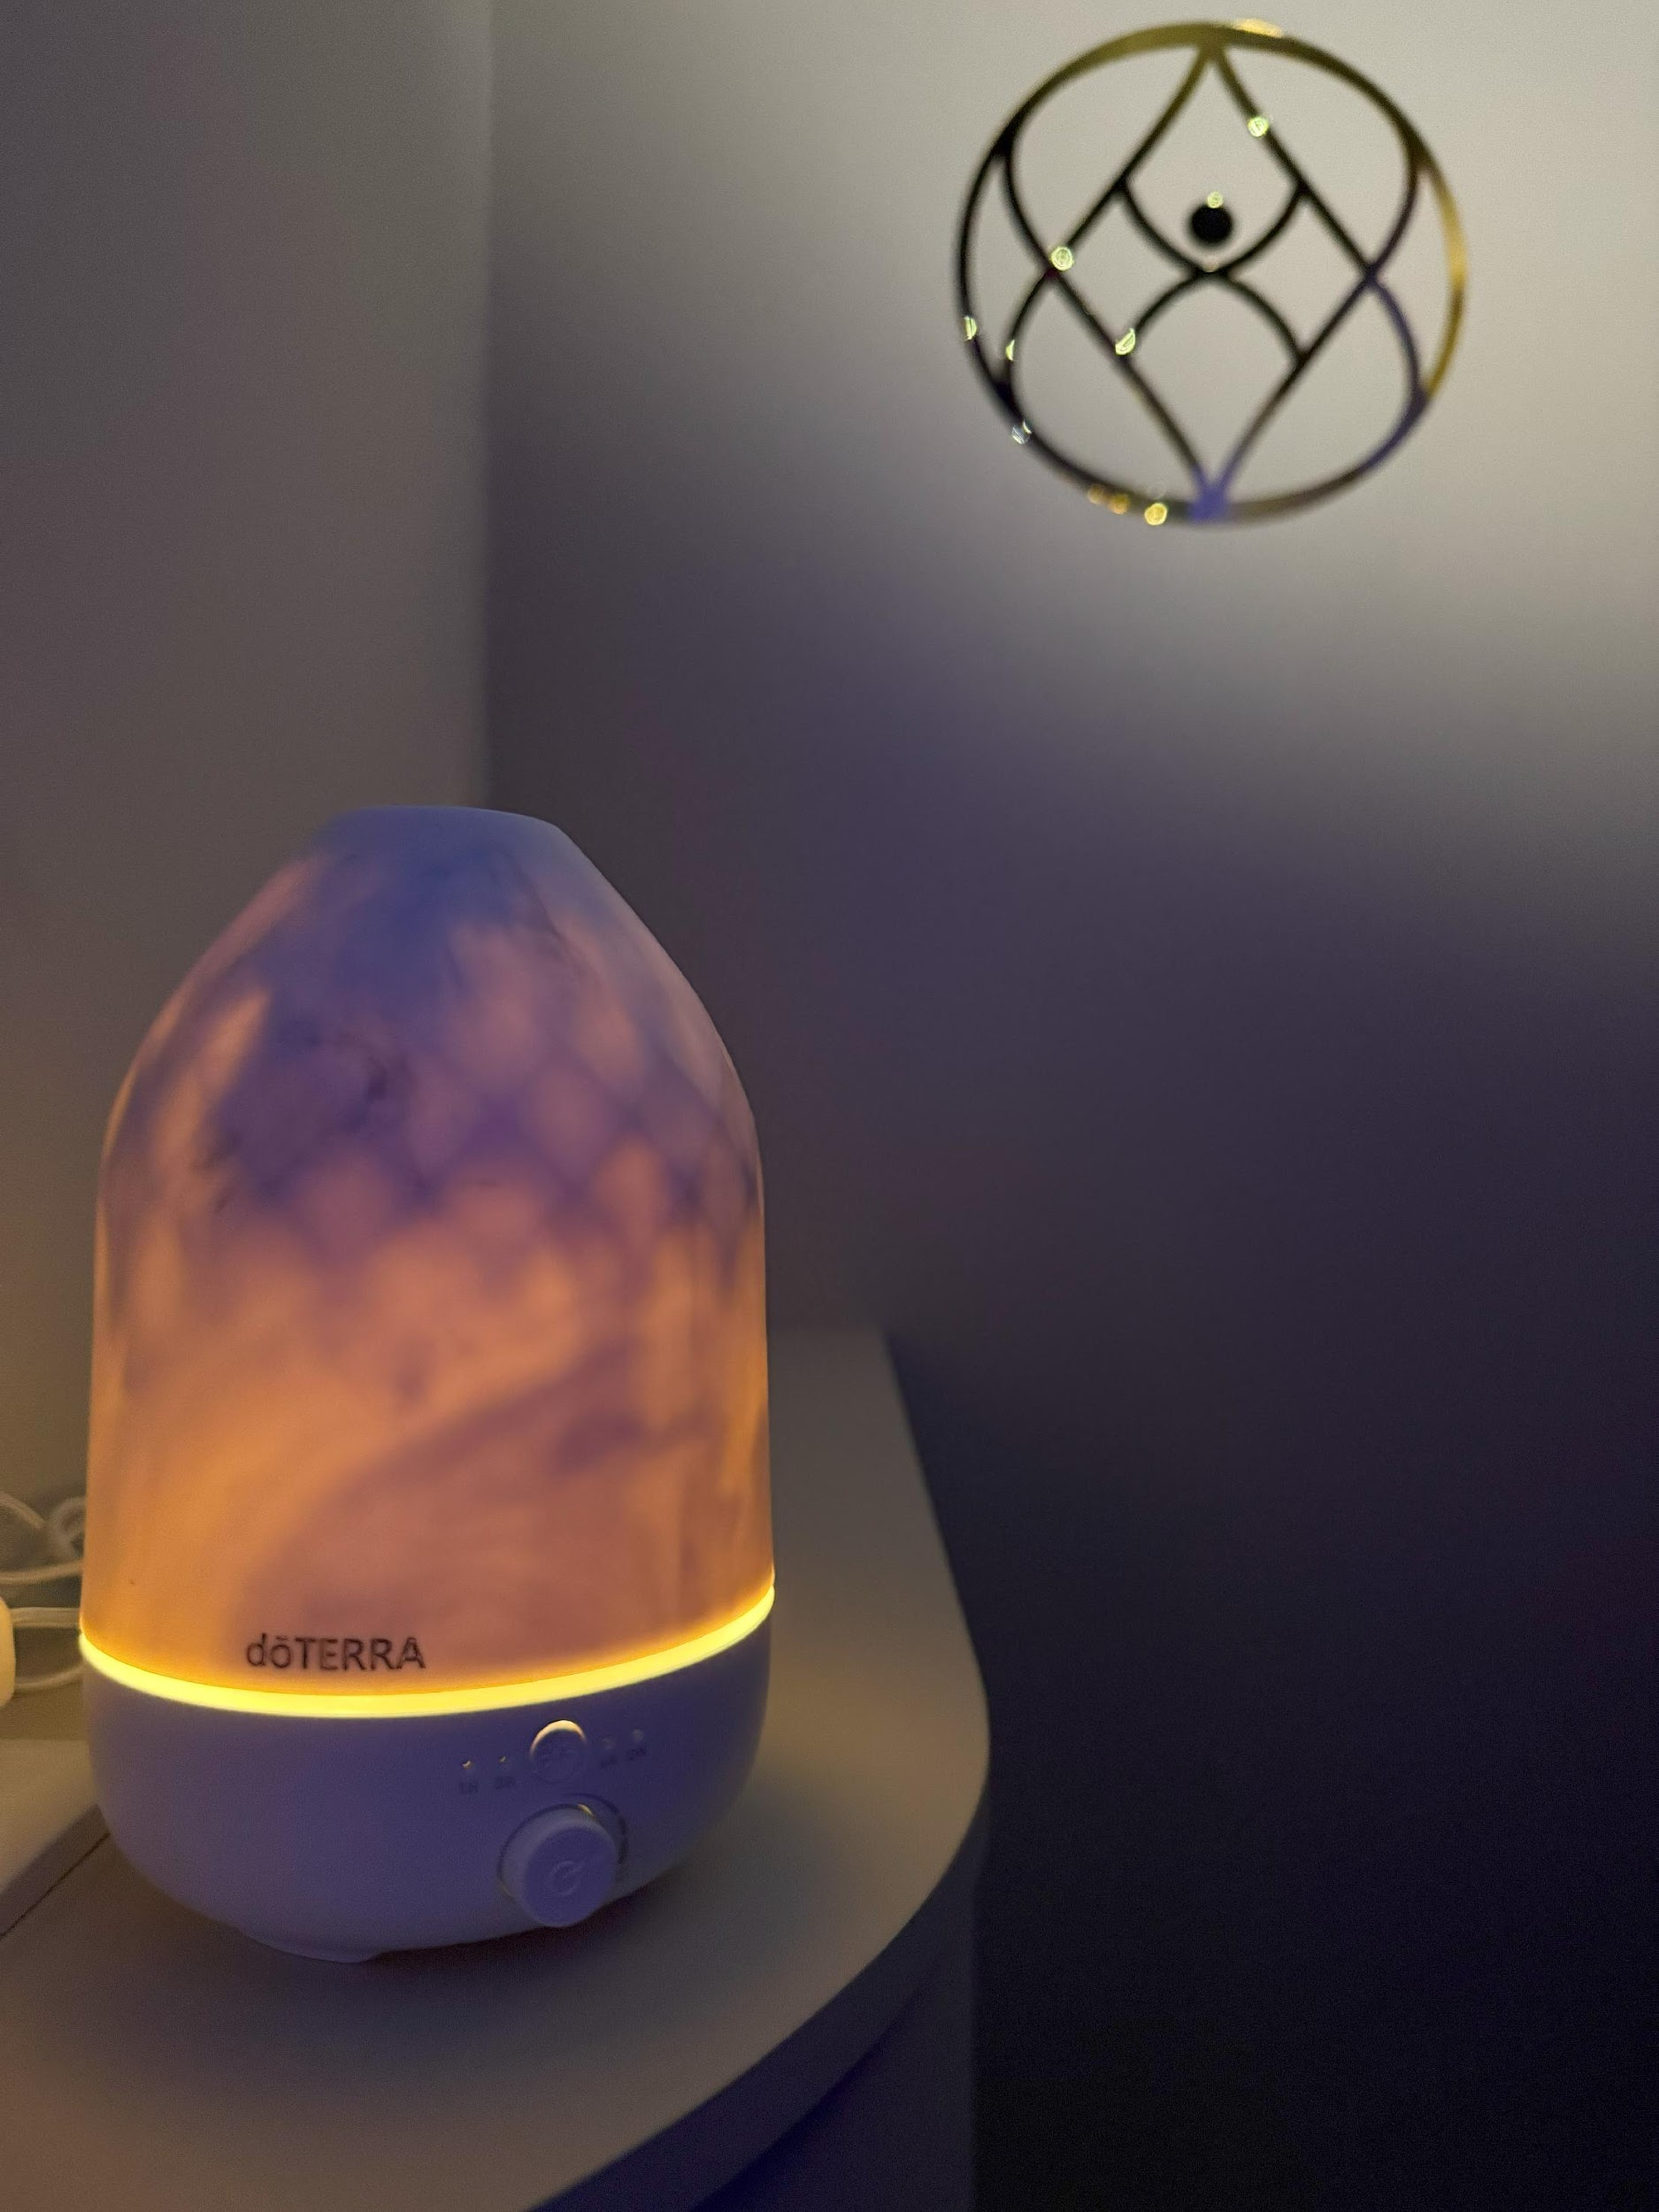
Proposta de Valor do Olíbano
O Olíbano entrega uma jornada transformadora de bem-estar integral, aliando experiências sensoriais imersivas, práticas integrativas combinadas e personalizadas com resultados mensuráveis na saúde física, mental e emocional.
Em um ambiente de excelência e confiança, despertamos o autoconhecimento e promovemos o automerecimento , garantindo uma vivência única para cada cliente.
Essa proposta é expandida por meio de uma linha curada de produtos físicos, como blends de óleos essenciais e aromatizadores exclusivos.
Trabalhamos com um modelo de negócio escalável e vanguardista, promovendo impacto sustentável e positivo na vida das pessoas, na comunidade e no mercado de bem-estar.”

Slide 7
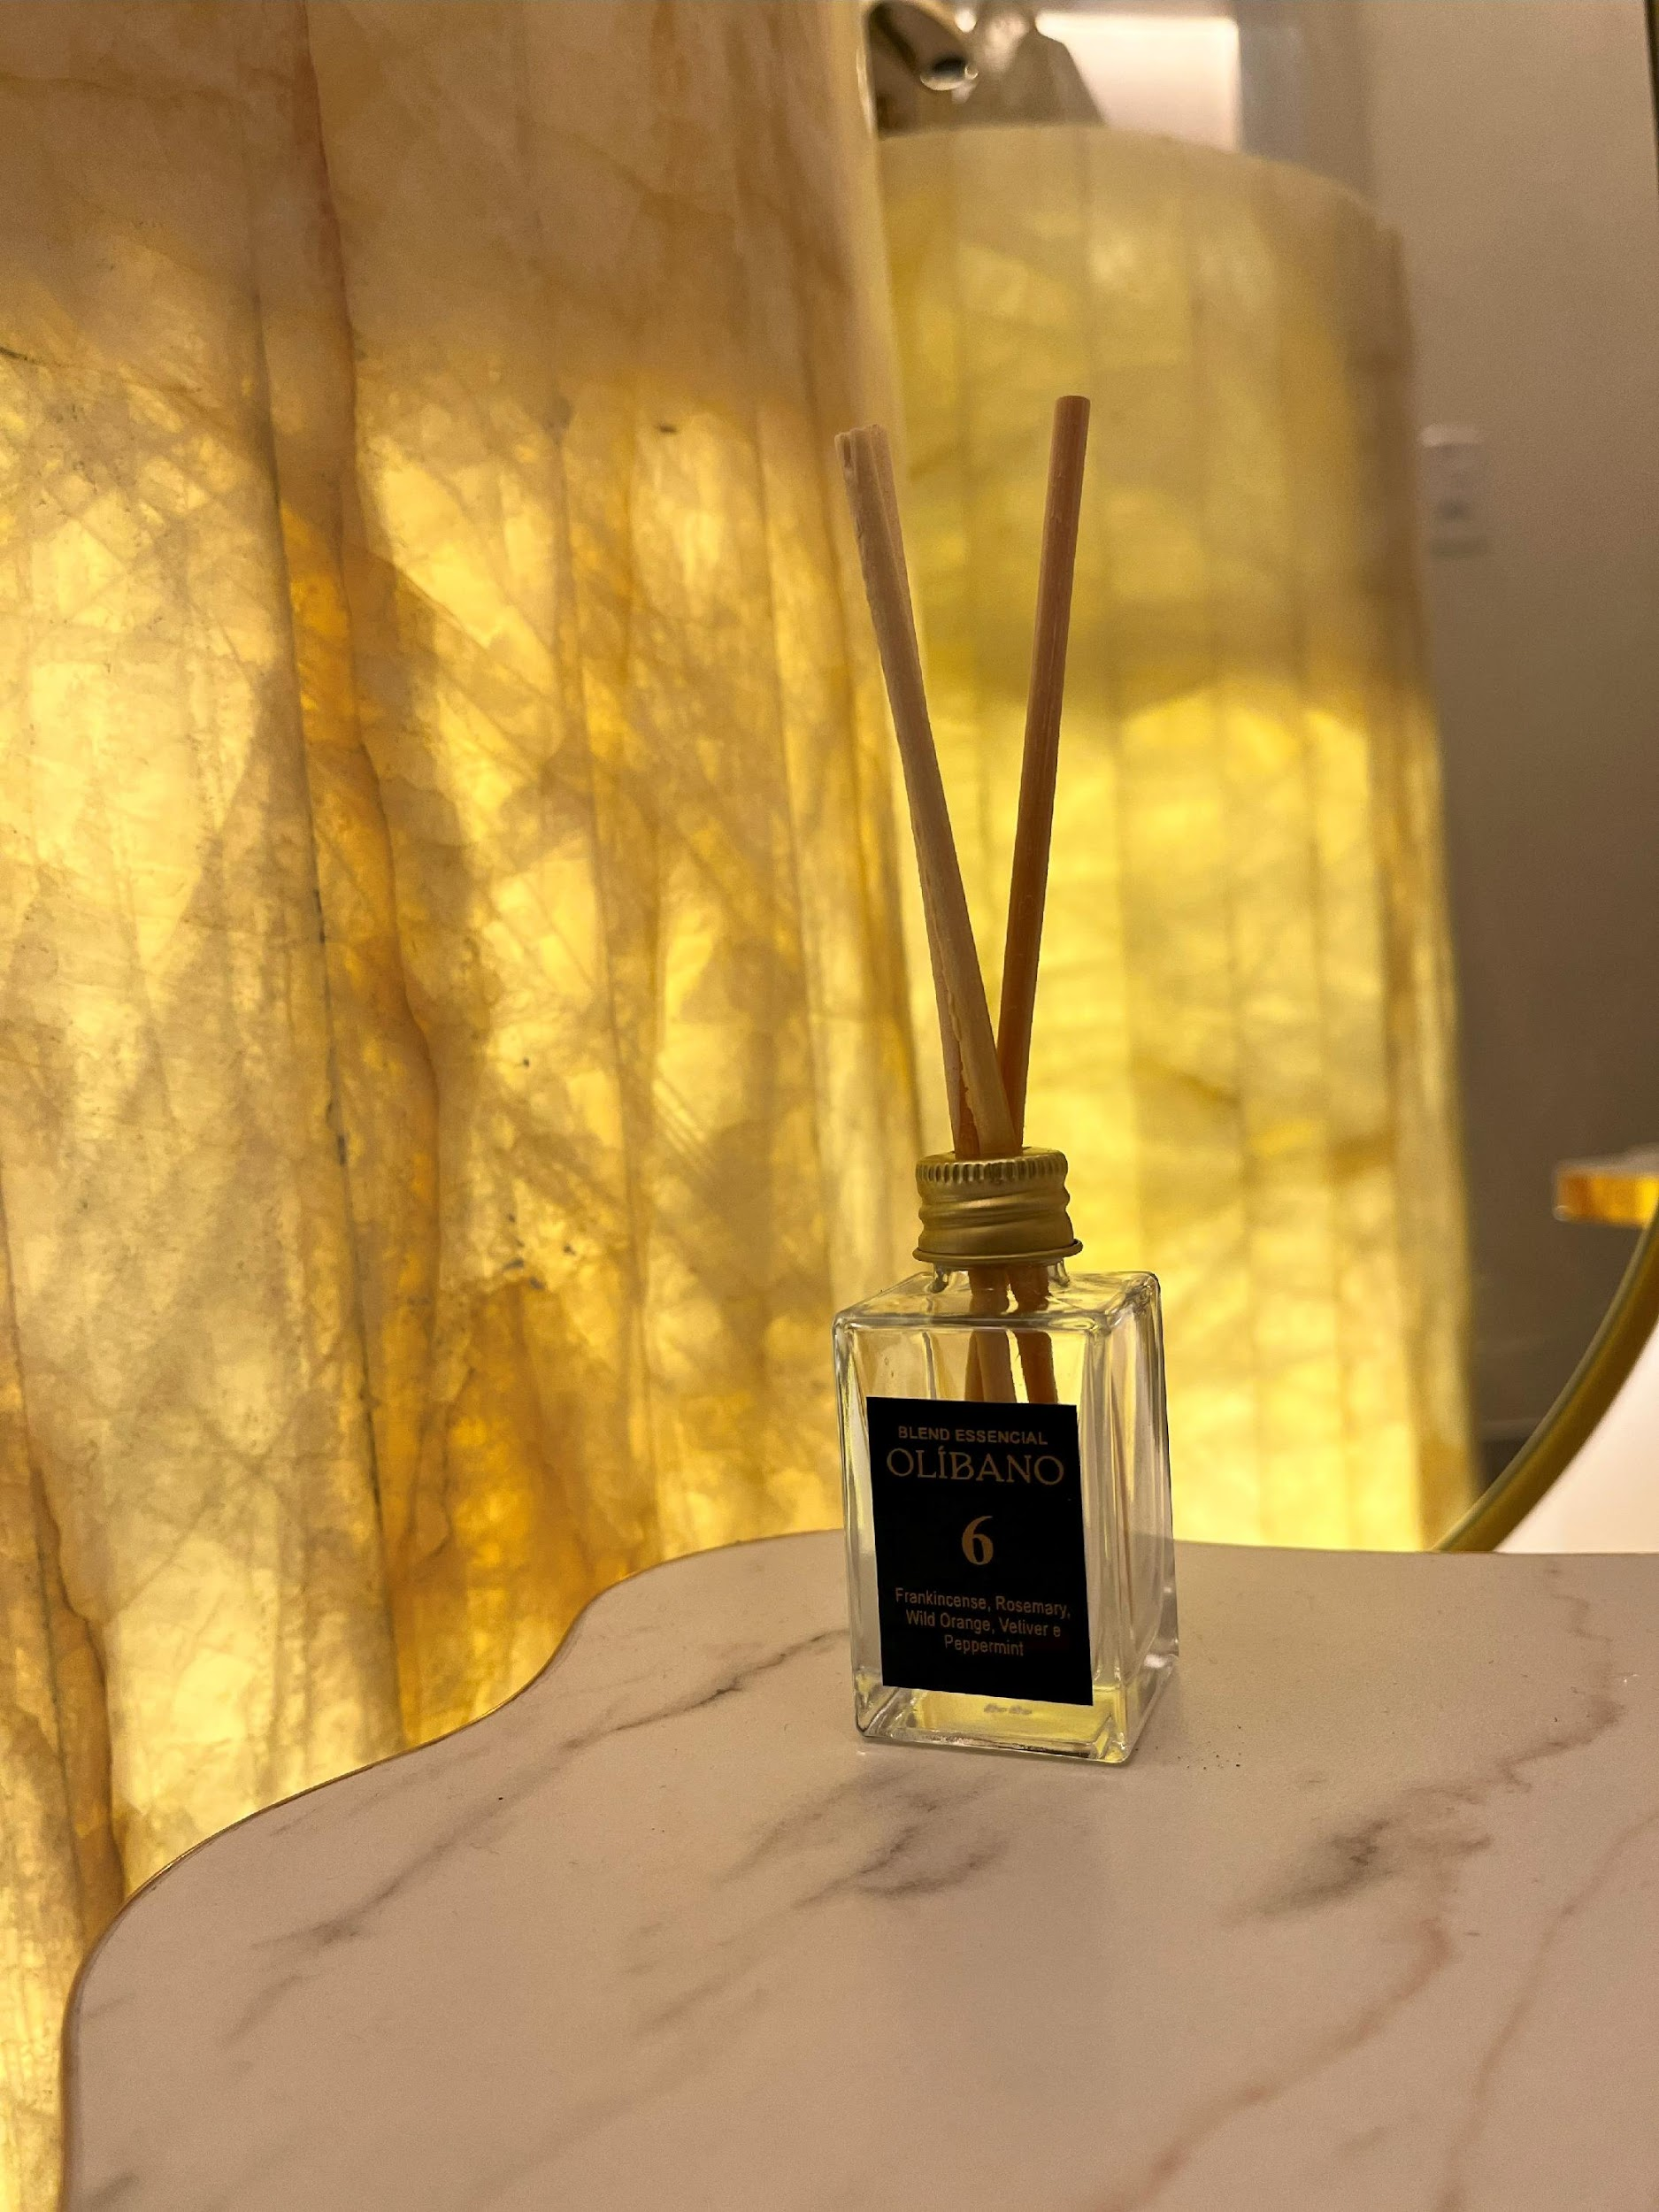
“Entregamos uma jornada que transforma sua saúde, mente e bem-estar, criando resultados palpáveis de relaxamento, clareza mental e reconexão consigo mesmo.”
Essa promessa é sustentada por:
A entrega consistente de resultados (redução de estresse, melhora no sono e aumento da clareza mental).
Atendimento premium e personalizado, garantindo que cada cliente receba mais do que o esperado- Overdelivery.
PROMESSA
DA MARCA

Slide 8

Perfil do cliente
Executivos e empreendedores (30-50 anos): Buscam maior produtividade, resiliência e alívio do estresse diário. Representam o segmento com potencial de fidelização em programas corporativos.
Adultos que procuram equilíbrio para cuidar de si e da família.
Público fitness/saúde preventiva (20-40 anos): Interessados em autocuidado e tendências de bem-estar.
Pacientes acompanhados por psiquiatras que buscam desmame de determinadas medicações
Pessoas com perfil introspectivo (Quietos)
Dores: Insônia, falta de concentração, redução da performance, cansaço, dores músculo esqueléticas. Traumas, crenças limitantes e falta de merecimento
Medo oculto: Entrar em Burnout, ter limitações funcionais , ser substituído

Slide 9
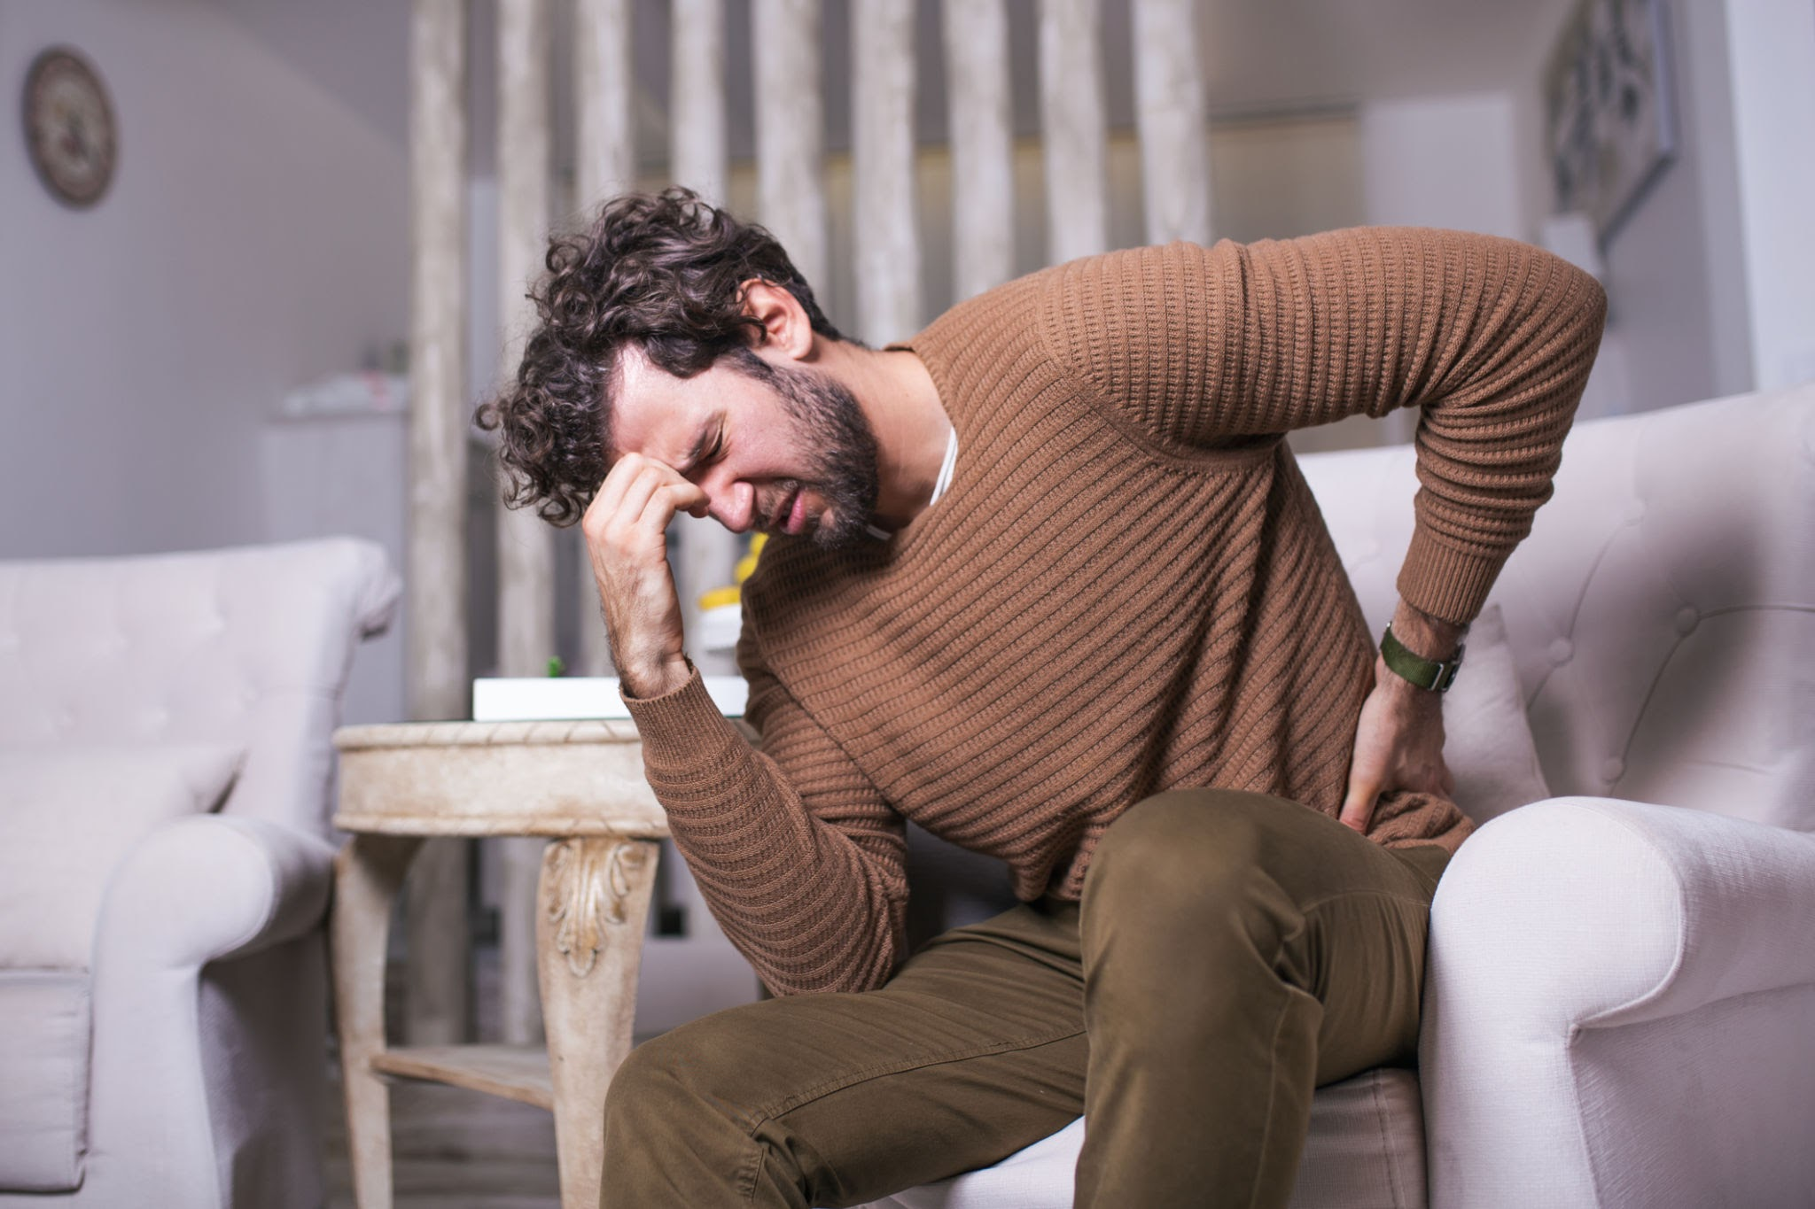
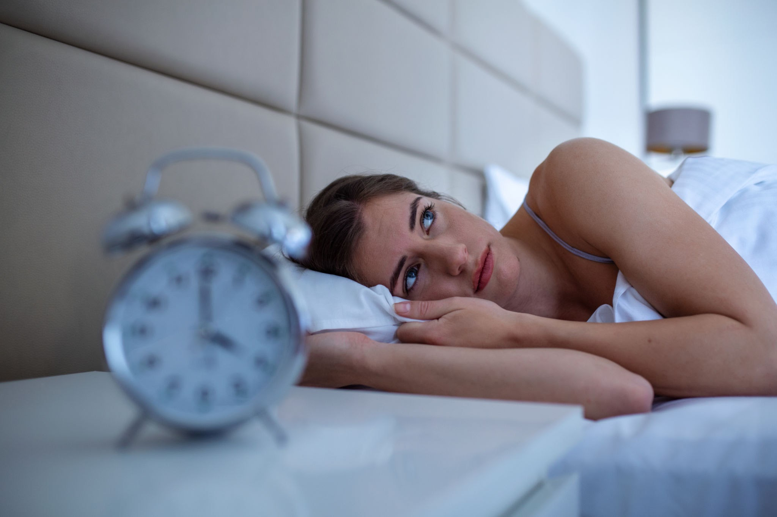
A solução resolve:
Insônia
Concentração reduzida
Baixa performance
Cansaço
Falta de Criatividade
Dores músculo esqueléticas
Ansiedade
Traumas
Crenças limitantes
Falta de merecimento
Autossabotagem
Baixa auto estima
Pensamentos Intrusivos
Síndrome do Impostor
Agitação

Slide 10

Medo Oculto
Perder a capacidade criativa
Limitação funcional
Entrar em Burnout
De ser substituído

Slide 11
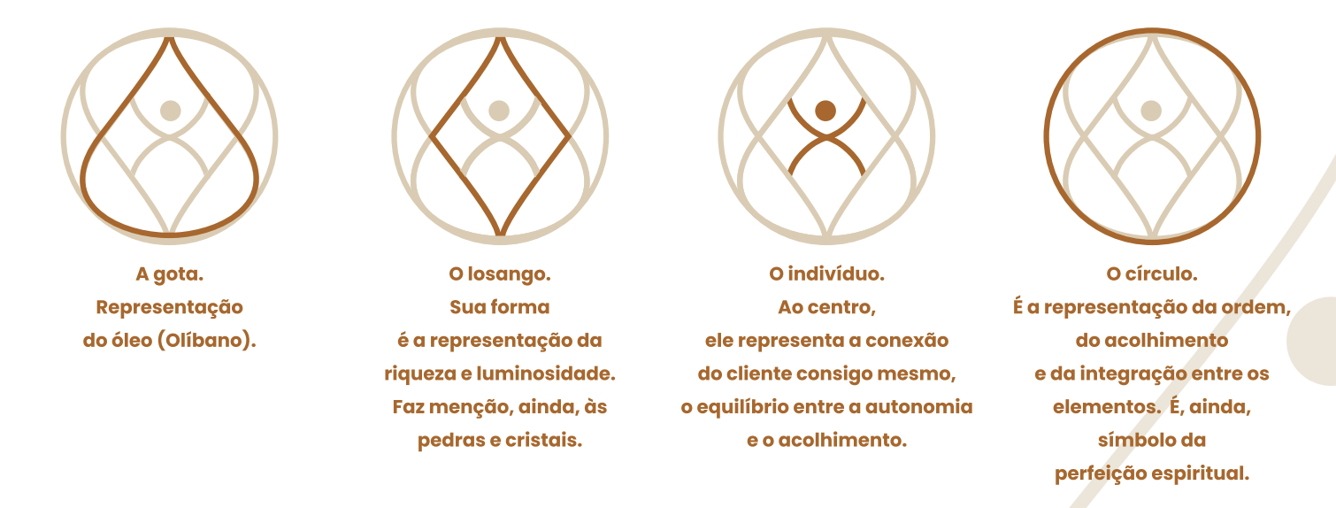
Personalidade da Marca
Tom de voz:
Arquétipo
Características
Estilo de comunicação:
Acolhedor, inspirador e esclarecedor.
Oferecemos informações técnicas com simplicidade, traduzidas em mensagens que instigam o autocuidado.
Mago
Sábio
Cuidador/Prestativo
Humana, inovadora, conectada à ciência e espiritualidade de forma harmônica.
Elegante e sofisticado, mas acessível para públicos de diferentes realidades.
A estética visual remete a calma, natureza e exclusividade.

Slide 12
Proposta de valor
Produto
Cliente
Benefícios
Experiência
Recursos
Desejos
Receios
(Medo)
Necessita de
Redução do estresse e ansiedade.
Alívio de dores musculares e crônicas.
Melhora do sono
Jornada Sensorial
Linha de óleos essências e Aromatizadores que podem estender a sensação de bem estar no pós venda
Jornada Semi Autônoma
5 Estações com terapias integrativas
Óleos essenciais ,
Maior produtividade e foco
Acabar com insônia
Desligar do estresse diário
Desconectar 2 horas parece muito tempo
Medo de flutuar e não relaxar
Investir em si mesmo
Momentos de Pausa
Se permitir autocuidado
Momentos de Pausa na sua rotina turbulenta

Slide 13
Nossa trajetória
1°sem 2023
Começa Modelagem, captação de sócios
Maio 2024
Enchentes
Parada da obra e troca da equipe
1° Trim
2025
Inicia o MVP
Campanha MKT
1° financiamento 50k
Modificação societária
2°sem 2023
CNPJ
Aluguel sala
Inicio da obra
2° sem 2024
Retoma Obra
Criação dos blends
Projeção de custo da obra >40%
2° Trim 2025
Social Midia
Vídeos Profissionais
Canal de Vendas

Slide 14
Diferenciais estratégicos
Exclusivo e Inovador
2 horas de Pausa e
bem estar
Única Jornada Sensorial da América Latina
Localização no Hub de saúde -Medplex Santana
Tecnologia e Automação
Arquitetura digital robusta
1°
2°
3°

Slide 15

A concorrência
A concorrência
A concorrência
A concorrência
A concorrência
A concorrência
A concorrência

Slide 16
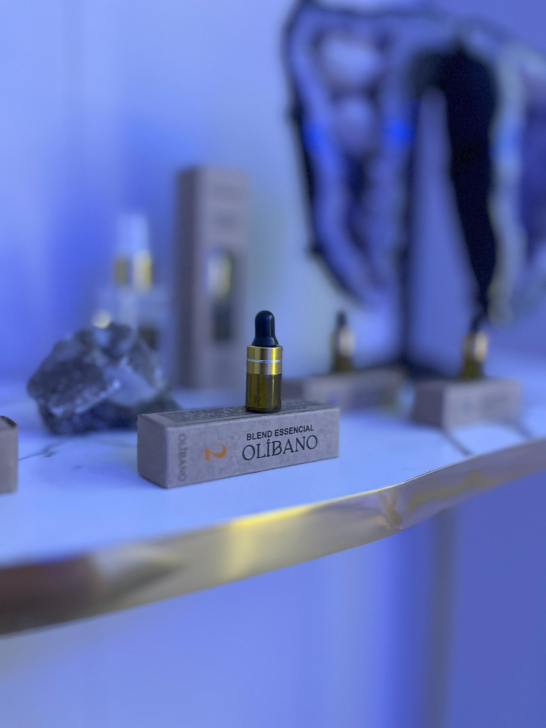
Análise da concorrência
Nosso produto
Pesquisa competitiva
KUR Hotel O produto é mais caro
SPA day O produto é caro e inconveniente de usar para clientes que preferem ambientes silenciosos e exclusivos
Nosso produto tem preço considerado em linha com outras empresas do mercado( em discussão)
Serviço e produtos

Slide 17
Análise swot
Pontos fortes
Pontos fracos
Oportunidades
Ameaças
Pioneiro em práticas integrativas na América Latina.
Experiência sensorial exclusiva (flutuação, breathwork, gemologia).
Equipe com expertise em PNL.
Localização estratégica no HUB de saúde de Porto Alegre.
Linha própria de óleos essenciais (5 blends).
Resultados claros: menos estresse, melhor sono, mais foco.
Baixa visibilidade digital.
Capacidade de atendimento limitada.
Altos custos operacionais e fixos.
Público pouco educado sobre os benefícios das práticas integrativas.
Falta de processos e monitoramento internos.
Crescente busca por bem-estar pós-pandemia.
Parcerias com hotéis, clínicas e empresas.
Expansão digital com infoprodutos e blends próprios.
Influenciadores ampliam alcance.
Modelo de negócio replicável (franquias/filiais).
Concorrência nacional crescente.
Resistência de parte do público e médicos.
Instabilidade econômica no Brasil.
Falta de regulamentação para algumas terapias.
Necessidade de constante inovação tecnológica.

Slide 18

Ir para ir para ir para mercado mercado mercado mercado

Slide 19
MODELO DE NEGÓCIO
• Unidade piloto validando o conceito;
• Receita por jornadas, pacotes e produtos;
• Alto LTV com fidelização e recorrência;
• Potencial de expansão com franquias ou licenciamento.

Slide 20




Plano de marketing
Preço
Produto
Local
E-comerce
Valores abaixo dos praticados no Mercado de Luxo
Anúncio direcionando clientes para nosso produto . Atualmente é orgânico
Redes sociais ( Instagran )
Visitas Medplex
Whatsapp
Site e página iniciam em agosto /25

Slide 21
Plano de mkt e lançamento vendas online
Pré-implantação
Iniciamos Instagran campanha Integrada
Pré-lançamento
MVP e início das atividades
Comentários
Troca de time Social Midia , reforço no posicionamento
Negociação logística pagina vendas
Anunciar
Vídeo institucional
(patrocinado).
SITE de vendas
Lançamento
Influencers e formadores de Opinião

Slide 22
ARQUITETURA DIGITAL
• AmigoTech: gestão de agenda, CRM, financeiro, estoque e campanhas;
• Tray: loja virtual integrada aos canais digitais e operacionais;
• Site institucional com blog e automações;
• Integração total com WhatsApp, Instagram e gateway de pagamento.

Slide 23


VEnda, Conversão e Retenção

Slide 24


01
02
03
04
Com as plataformas operacionais funcionando, entra em ação o motor de performance:
E-commerce Estruturado
CRM Segmentado
Com categorias claras, checkout otimizado e gatilhos de escassez/oferta.
Para campanhas de email e whatsapp: datas comemorativas, abandono de carrinho, pós-jornada, recomendações de produto.
Ofertas Integradas
Mensuração Contínua
Pacotes de sessões + produtos; Vouchers para presente; Programas de fidelidade.
Com KPIs como CAC, LTV, conversão por canal e ticket médio

Slide 25
Roadmap
Publicação dos vídeos institucionais + lançamento de campanhas
Ativação do e-commerce com SEO e conteúdo
Finalizar integração AmigoTech + Tray
Entrada das influenciadoras e automações no CRM
Julho
(2ª quinzena)
Agosto
(2ª quinzena)
Julho
(1ª quinzena)
Agosto
(1ª quinzena)
Mensalmente
Avaliação de resultados + Ajustes de campanha e branding

Slide 26
Plano executivo
plano
executivo

Slide 27
Avançar
1
2
3
Gerenciamento de negócios dimensionamento da oportunidade
Posicionamento do produto teste de usuário no mercado
Alcance da mídia otimização de clientes potenciais

Slide 28
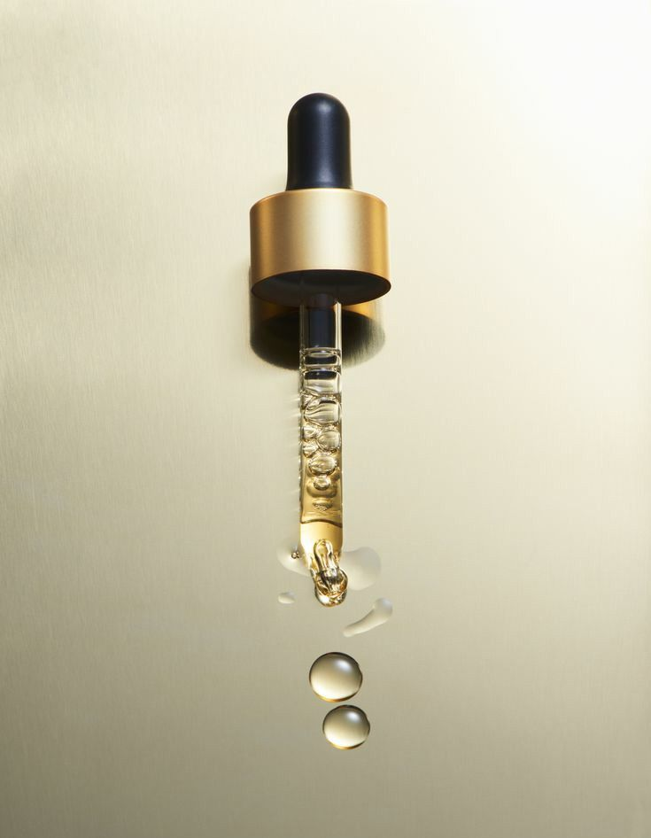
Você merece Olibano
Uma imersão em você
OBRIGADA

